Slide 1

Příroda živá
Registrační číslo projektu: CZ.1.07/1.1.38/02.0025
Název projektu: Modernizace výuky na ZŠ Slušovice, Fryšták, Kašava a Velehrad
Tento projekt je spolufinancován z Evropského sociálního fondu a státního rozpočtu České republiky.
Pří_143_Rozmanitost přírody_Příroda živá
Autor: Mgr. Helena Uhříková
Škola: Základní škola Fryšták, okres Zlín, příspěvková organizace

Slide 2
Anotace:
Digitální učební materiál je určen pro opakování, upevňování a rozšiřování, seznámení, procvičování, srovnávání, …
Materiál rozvíjí, podporuje, prověřuje, vysvětluje, …
Je určen pro předmět ……. a ročník ………
Tento materiál vznikl jako doplňující materiál k učebnici: …přesná citace učebnice, včetně ISBN (dle generator.citace.com)
Digitální učební materiál seznamuje žáky s tříděním živé přírody.
V materiálu jsou roztříděny a popsány jednotlivé složky živé přírody – bakterie, houby, rostliny, živočichové.
Je určen pro předmět přírodověda 4. ročník.
Tento materiál vznikl jako doplňující materiál k učebnici:
ŠTIKOVÁ, Věra. Člověk a jeho svět: přírodověda pro 4. ročník. Ilustrace Hana Berková, Alena Baisová. Brno: Nová škola, c2010, 2 sv. Duhová řada. ISBN 978-80-7289-212-9.

Slide 3
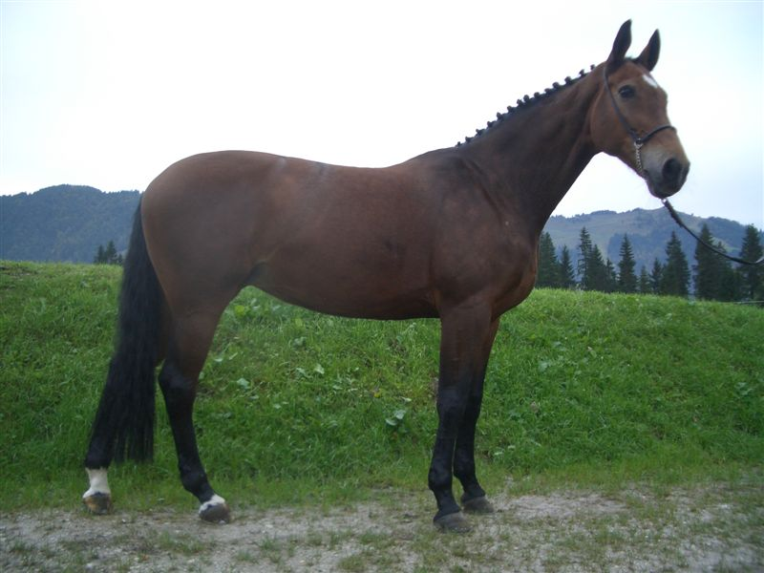
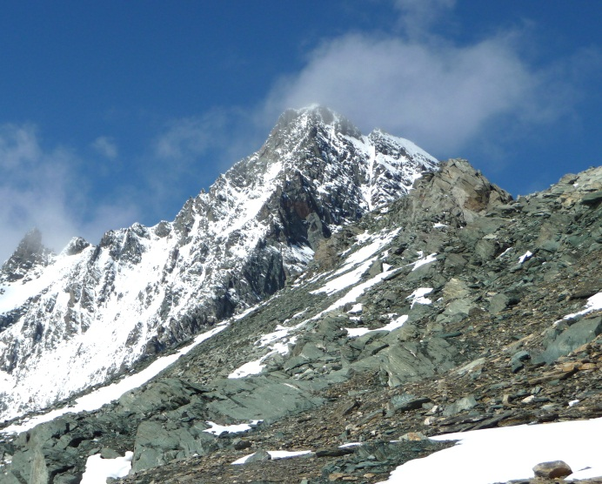

PŘÍRODA je vše okolo nás, co nevytvořil člověk. Přírodu dělíme na:
PŘÍRODU NEŽIVOU
PŘÍRODU ŽIVOU

Slide 4
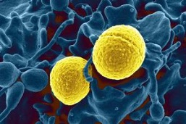
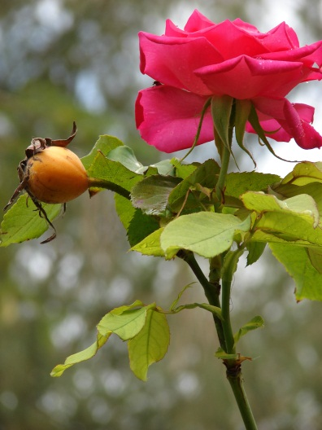
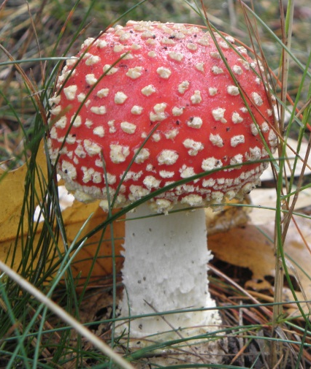
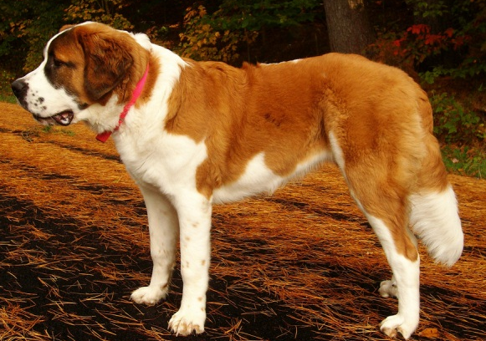
Živou přírodu tvoří živé přírodniny, které nazýváme organismy. Mezi živé organismy patří:
Bakterie
Houby
Rostliny
Živočichové

Slide 5
Živé organismy procházejí různými životními procesy:
přijímají potravu
dýchají nebo vylučují kyslík
rostou
pohybují se
rozmnožují se
reagují na podměty z okolí
hynou

Slide 6
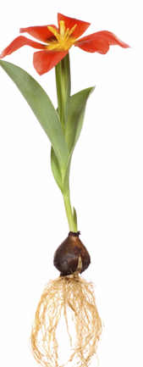
Těla rostlin, hub i živočichů se skládají z několika částí.
Tělo kvetoucí rostliny:
list
stonek
kořen
květ

Slide 7
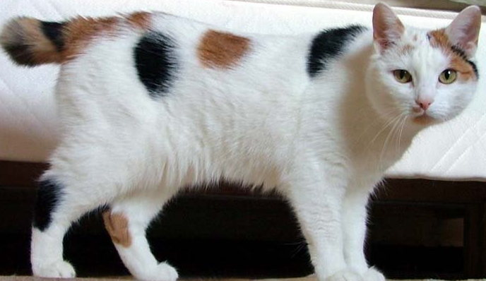
Tělo živočicha:
trup
ocas
hlava
zadní končetiny
přední končetiny

Slide 8
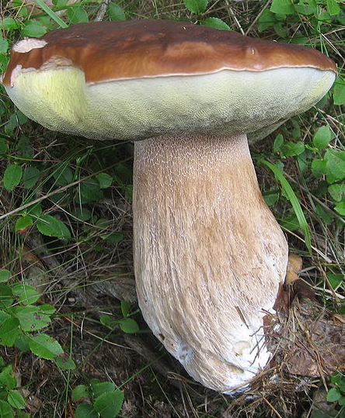
Tělo houby:
klobouk
třeň
rourky
podhoubí

Slide 9
Zápis:
Příroda živá
Živá příroda je tvořena živými organismy:
bakteriemi,
houbami,
rostlinami,
živočichy.
Těla rostlin, hub i živočichů se skládají z několika částí.
Živé organismy procházejí různými životními procesy:
přijímají potravu
dýchají nebo vylučují kyslík
rostou
pohybují se
rozmnožují se
reagují na podměty z okolí
hynou

Slide 10
Použité zdroje:
Bavarian Warmblood.jpg. In: Wikipedia: the free encyclopedia [online]. San Francisco (CA): Wikimedia Foundation, 2001-, 20:04, 29 July 2008 [cit. 2013-01-05]. Dostupné z: http://commons.wikimedia.org/wiki/File:Bavarian_Warmblood.jpg
Hora Grossglockner.jpg. In: Wikipedia: the free encyclopedia [online]. San Francisco (CA): Wikimedia Foundation, 2001-, 16:02, 1 August 2011 [cit. 2013-01-06]. Dostupné z: http://commons.wikimedia.org/wiki/File:Hora_Grossglockner.jpg
Staphylococcus aureus Bacteria.jpg. In: Wikipedia: the free encyclopedia [online]. San Francisco (CA): Wikimedia Foundation, 2001-, 13:55, 31 January 2012 [cit. 2013-01-06]. Dostupné z: http://commons.wikimedia.org/wiki/File:Staphylococcus_aureus_Bacteria.jpg
Amanita muscaria R.H. (1).jpg. In: Wikipedia: the free encyclopedia [online]. San Francisco (CA): Wikimedia Foundation, 2001-, 21:33, 16 October 2012 [cit. 2013-01-06]. Dostupné z: http://commons.wikimedia.org/wiki/File:Amanita_muscaria_R.H._(1).jpg

Slide 11
Použité zdroje:
St Bernard Dog 001.jpg. In: Wikipedia: the free encyclopedia [online]. San Francisco (CA): Wikimedia Foundation, 2001-, 19:56, 2 November 2008 [cit. 2013-01-06]. Dostupné z: http://commons.wikimedia.org/wiki/File:St_Bernard_Dog_001.jpg
Květina rostoucí ze semene. In: office.microsoft.com [online]. [cit. 6.1.2013]. Dostupný na WWW: http://office.microsoft.com/cs-cz/images/results.aspx?qu=tulip%C3%A1n&ex=1#ai:MP900433138|
Manx breed cat named Inkku.jpg. In: Wikipedia: the free encyclopedia [online]. San Francisco (CA): Wikimedia Foundation, 2001-, 13:20, 14 April 2006 [cit. 2013-01-06]. Dostupné z: http://commons.wikimedia.org/wiki/File:Manx_breed_cat_named_Inkku.jpg
Hřib smrkový.jpg. In: Wikipedia: the free encyclopedia [online]. San Francisco (CA): Wikimedia Foundation, 2001-, 17. 8. 2007, 16:33 [cit. 2013-01-06]. Dostupné z: http://commons.wikimedia.org/wiki/File:H%C5%99ib_smrkov%C3%BD.jpg?uselang=cs
Starr 080607-7119 Rosa sp..jpg. In: Wikipedia: the free encyclopedia [online]. San Francisco (CA): Wikimedia Foundation, 2001-, 06:42, 9 March 2009 [cit. 2013-01-06]. Dostupné z: http://commons.wikimedia.org/wiki/File:Starr_080607-7119_Rosa_sp..jpg
ŠTIKOVÁ, Věra. Člověk a jeho svět: přírodověda pro 4. ročník. Ilustrace Hana Berková, Alena Baisová. Brno: Nová škola, c2010, 2 sv. Duhová řada. ISBN 978-80-7289-212-9.

